Slide 1

Всероссийские проверочные работы
Общешкольное родительское собрание

Slide 2
Всероссийские проверочные работы (ВПР)
– это контрольные работы по различным учебным предметам
Цель проведения ВПР – определение уровня подготовки по учебным предметам школьников во всех регионах России вне зависимости от места нахождения школы, от статуса школы
ВПР не являются итоговой аттестацией обучающихся, а представляют собой аналог годовых контрольных работ
ВПР позволяют определить количество и уровень знаний, которые были получены в течение учебного года

Slide 3
Всероссийские проверочные работы (ВПР)
– это контрольные работы по различным учебным предметам
Тексты заданий в вариантах ВПР соответствуют формулировкам, принятым в учебниках, включенных в Федеральный перечень учебников, рекомендуемых Министерством образования и науки РФ
Уровень сложности – базовый, то есть не требует специальной подготовки
ВПР в 4 классе –
это не «ЕГЭ для начальной школы»

Slide 4
Всероссийские проверочные работы (ВПР)
– это контрольные работы по различным учебным предметам
ВПР предусматривает:
- единое расписание
- единые тексты
заданий
- единые критерии
оценивания
В 2018/2019 учебном году Всероссийские проверочные работы пройдут в марте-апреле 2019 года
Рекомендуемое время проведения ВПР:
2-3 урок в расписании образовательной организации
Продолжительность проведения ВПР: 1 – 2 урока

Slide 5
Всероссийские проверочные работы (ВПР)
– это контрольные работы по различным учебным предметам
Класс | Предметы
4 | русский язык, математика, окружающий мир
5 | русский язык, математика, история, биология
6 | русский язык, математика, география, обществознание, история, биология
7∗ | русский язык, математика, география, обществознание, история, биология, иностранный язык, физика
8∗ | русский язык, математика, география, обществознание, история, биология, физика, химия
11∗ | иностранный язык, география (может проводиться в 10 классе), физика, химия, история, биология

Slide 6
Как могут использоваться результаты ВПР
Для обучающихся и их родителей ВПР полезны
для определения уровня их подготовки,
выявления проблемных зон,
планирования индивидуальной образовательной траектории ребенка
Для школы ВПР
является инструментом
самодиагностики,
основой для проведения
регулярной методической
работы

Slide 7
Как узнать результаты ВПР
Проверка работ участников ВПР осуществляется в день проведения работы учителями школы. После проверки результаты вносятся в единую информационную систему, с данными которой могут работать эксперты
Результат выполнения работы можно узнать у учителя или на сайте общеобразовательного учреждения, по коду, номер которого был выдан перед выполнением ВПР

Slide 8
Официальные сайты ВПР
Официальный сайт ВПР 2018 (СтатГрад)
www.eduvpr.ru
осуществляет информационное сопровождение ВПР под руководством Рособрнадзора
Сайт ФИПИ http://www.fipi.ru/vpr
Система независимого тестирования на сайте https://mosregtest.ru

Slide 9
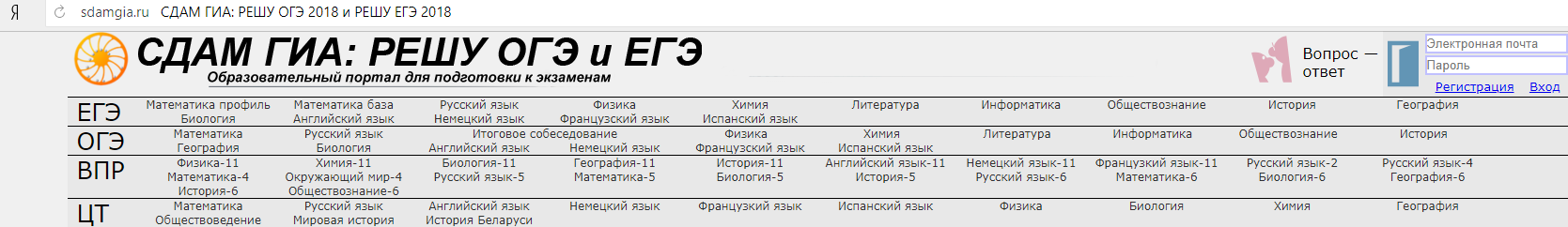
Сайт «Сдам ГИА»
https://sdamgia.ru

Slide 10
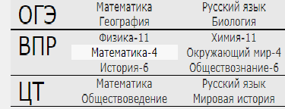
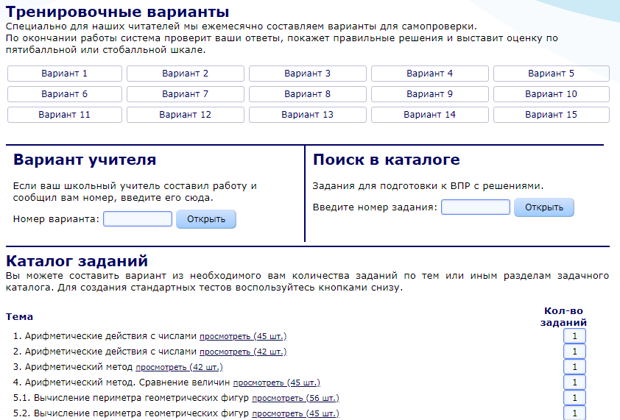

Slide 11
Как подготовиться к ВПР
(памятка для родителей)
- убедить ребенка, что если не запускать учебу на протяжении всего учебного года, то не будет проблем с подготовкой к ВПР
- обратить внимание на предметы, которые оказались самыми трудными предметами Всероссийских проверочных работ: русский язык, история, биология, география, физика, химия
- поинтересоваться результатами своего ребенка, постараться получить информацию об имеющихся у него проблемах и планах школы по устранению этих проблем
- не оставлять подготовку к ВПР на последние месяцы зимы
- соблюдение правильного режима труда и отдыха поможет ученику физически и психологически подготовиться к проведению ВПР

Slide 12
Успешного учебного года!
Хороших результатов!

